Slide 1

Java程序设计
(电子教案 24+12学时)
蒋哲远
Email:jzheyuan@qq.com
电子教案

Slide 2
Java程序设计课程目录
第1章 Java语言概述
第2章 基本类型、数组和枚举类型
第3章 运算符、表达式和语句
第4章 类与对象
第5章 继承与接口
第6章 内部类与异常类
第9章 常用实用类
第10章 Java Swing概述
第12章 输入输出流
第15章 Java多线程机制
第16章 Java网络基础

Slide 3
第2章 基本类型、数组和枚举类型
主要内容
标识符、关键字和分隔符
基本数据类型
从命令行输入、输出数据
数组
枚举类型
难点
数组

Slide 4
§2.1 标识符、关键字和分隔符
2.1.1 标识符
用来标识类名、变量名、方法名、类型名、数组名、文件名的有效字符序列,简单地说,就是一个名字,其语法规则：
标识符是以字母、下划线( _ )或美元符( $ )开头，由字母、数字、下划线( _ )或美元符( $ )组成的字符串。
标识符不能是Java关键字，也不能是true,false或null 。
标识符区分大小写，长度一般没有限制。
标识符使用Unicode码(16位)，不是ASCⅡ码(8位)。Unicode字符集(65535个)的头128个字符与标准的ASCII字符集是一致的。

Slide 5
§2.1 标识符、关键字和分隔符
2.1.1 标识符
一些合法的标识符：
Hello_java、identifier、user_name、$change、 _password、课程
一些非法标识符：
2sun //以数字2开头
class //是Java关键字
#myname //含有其它字符#

Slide 6
2.1.2 关键字
关键字就是Java语言中已经被赋予特定意义的一些单词。不可以把关键字做为标识符来用。
abstract | boolean | break | byte | case | cast | catch
chart | class | const | continue | default | do | double
else | extends | false | final | finally | float | for
future | generic | goto | if | implements | import | inner
instanceof | int | interface | long | native | new | null
operator | outer | package | private | protected | public | rest
return | short | static | super | switch | synchronized | this
throw | throws | transient | true | try | var | void
volatile | while

Slide 7
2.1.3 分隔符
分隔符用来分隔开Java程序中的基本语法元素，可分为注释、空白符和普通分隔符三种。
1．注释符
（1）// 注释一行
以“//”开始，终止于行尾，作单行注释，可放在语句的后面
（2）/*……*/ 一行或多行注释
以“/*”开始，最后以“*/”结束，中间可写多行。
（3）/**……*/
以“/**”开始，最后以“*/”结束，中间可写多行。这种注释主要是为支持JDK工具javadoc而采用的。
2．空白符
如空格、回车、换行和制表符（Tab键）。系统编译程序时，只用空白符区分各种基本成分，然后忽略它。

Slide 8
3．普通分隔符
（1）“.”点号：用于分隔包、类或分隔引用变量中的变量和方法
（2）“;”分号：Java语句结束的标志；
（3）“：”冒号：说明语标号；
（4）“{ }”大括号：用来定义复合语句、方法体、类体及数组的初始化；
（5）“[ ]”方括号：用来定义数组类型及引用数字的元素值；
（6）“（ ）”圆括号：用于在方法定义和访问中将参数表括起来，或定义运算的先后次序。

Slide 9
Java中一些命名约定
类：类名一般为名词，含有大小写，每个字的首字母大写。例如，HelloWord, Customer等。
接口：接口是一种特殊的类，命名约定与类名相同。
方法：方法名应为动词或动名词，含有大小写，首字母小写，其余各字的首字母大写。例如，getName, setName, query, raiseSalary等。

Slide 10
Java中一些命名约定
常量：简单类型常量的名字应该全部为大写字母，字与字之间用下划线分隔，对象常量可以使用混合大小写。例如，BLUE_COLOR。
变量：所有实例变量、类变量和全局变量都使用混合大小写，首字符为小写，后面的字首用大写，作为字间的分隔符。变量名中最好不要使用下划线和美元符号。例如，balance，orders, byPercent等。

Slide 11
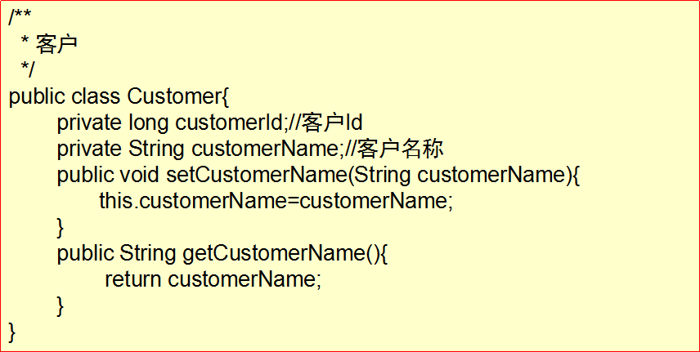
Java的编码风格
编程时应该注重编程风格，添加必要的注释和空格，采用缩进格式，使得程序中使用的算法框架简单清楚。

Slide 12
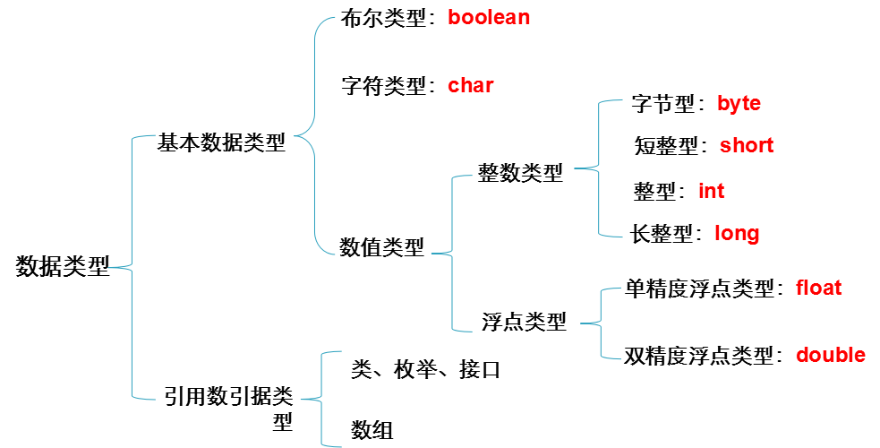
§2.2 基本数据类型
Java要求在程序中使用任何变量之前必须先声明其类型。

Slide 13
§2.2 基本数据类型
基本数据类型也称作简单数据类型。Java语言有8种基本数据类型，分别是：
boolean、byte、short、int、long、float、double、char。
这8种基本数据类型习惯上可分为以下四大类型：
逻辑类型：boolean（布尔型）
整数类型：byte、short、int、long
字符类型：char
浮点类型：float、double

Slide 14
  §2.2.1 逻辑类型---boolean
boolean有两个常量值:false和true，它们全是小写字母，在计算机内用8位表示。
Java是一种严格的类型语言，它不允许数值类型和布尔类型之间进行转换。
常量：true，false。
变量：使用关键字boolean来声明逻辑变量，
声明时也可以赋给初值。
例如：
boolean x,ok=true,关闭=false;

Slide 15
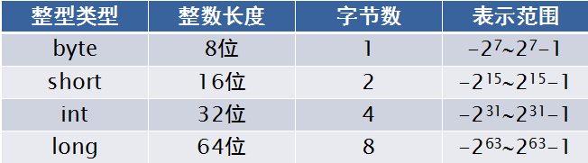
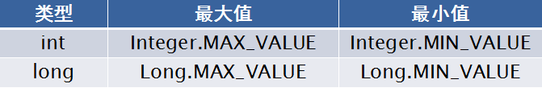
  §2.2.2 整数类型---byte, short, int, long

Slide 16
整数类型常量可以用十进制、八进制或十六进制形式表示。
  十进制：以19开头，例如，2 //表示十进制2
  八进制：以数字0开头，例如，077 //表示八进制77，等于十进制63
  十六进制：以0x开头，例如，0xBABE //表示十六进制BABE，等于十进制47806。
Java中所有整型量都是有符号数。整型常量是int型。如果想要表示一个长整型常量，需要在数后面写出字母“L”。
  例如
  2L
  077L
  0xBABEL

Slide 17
  §2.2.2 整数类型---byte, short, int, long
1．int 型
常量：123，6000（十进制），077（八进制），0x3ABC（十六进制）。
变量：使用关键字int来声明int型变量，声明时也可以赋给初值，
例如： int x= 12,平均=9898,jiafei;
对于int型变量，内存分配给4个字节（byte），占32位。
2．byte 型
常量：Java中不存在byte型常量的表示法，但可以把一定范围内的int型常量赋值给byte型变量。
变量：使用关键字byte来声明byte 型变量
例如： byte x= -12,tom=28,漂亮=98;
对于byte型内存分配给1个字节，占8位 。

Slide 18
  §2.2.2 整数类型---byte, short, int, long
3 ．short 型
常量：和byte型类似，Java中也不存在short型常量的表示法，但可以把一定范围内的int型常量赋值给short型变量。
变量：使用关键字short来声明short型变量
例如： short x=12,y=1234;
对于short型变量，内存分配给2个字节，占16位.
4. long 型
常量：long型常量用后缀L来表示，例如108L(十进制)、07123L(八进制)、0x3ABCL(十六进制) 。
变量：使用关键字long来声明long型变量，
例如： long width=12L,height=2005L,length;
对于long型变量，内存分配给8个字节，占64位。

Slide 19
  §2.2.3 字符类型--char
单个字符用char类型表示，一个char表示一个Unicode字符，其值用16位无符号数表示，范围为0～2¹⁶-1=65535。
char类型的常量值必须用一对单引括号(’ ’)括起来。
1. 常量：常量：‘A’，‘b’，‘?’，‘!’，‘9’，‘好’，‘\t’，‘き’，‘モ’等，
即用单引号扩起的Unicode表中的一个字符。
2. 变量： 使用关键字char来声明char型变量，
例如：char ch=‘A’,home=‘家’,handsome=‘酷’;
对于char型变量，内存分配给2个字节，占16位

Slide 20
  §2.2.3 字符类型
3. 转意字符常量:有些字符（如回车符）不能通过键盘输入到字符串或程序中，就需要使用转意字符常量,
例如：\n（换行），\b（退格），\t（水平制表），
\‘（单引号），\“（双引号），\\（反斜线）等。
4. 要观察一个字符在Unicode表中的顺序位置，可以使用int型显示转换，如(int)'a'或int p='a'。
5. 如果要得到一个0~65536之间的数所代表的Unicode表中相应位置上的字符 必须使用char型显示转换。

Slide 21
  例2.1 显示Unicode表中的字符的位置
public class Example2_1 {
public static void main(String[] args) {
char ch1='ω',ch2='好';
int p1=32831,p2=30452;
System.out.println("\""+ch1+"\"的位置:"+(int)ch1);
System.out.println("\""+ch2+"\"的位置:"+(int)ch2);
System.out.println("第"+p1+"个位置上的字符是:"+(char)p1);
System.out.println("第"+p2+"个位置上的字符是:"+(char)p2);
}
}
"ω"的位置:969
"好"的位置:22909
第32831个位置上的字符是:耿
第30452个位置上的字符是:直

Slide 22
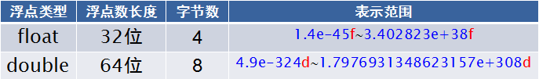
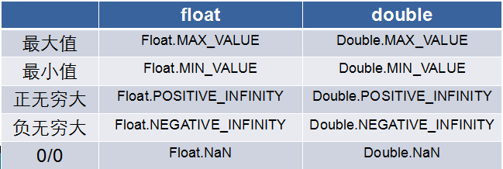
  §2.2.4 浮点类型---float, double

Slide 23
浮点型有两种：单精度浮点数float，双精度浮点数double，它们都是有符号数。
如果数值中包含小数点、指数部分(e)，或者其后跟有字母f/F(单精度)或d/D(双精度)，则为浮点数。
浮点数常量是double型的，除非用字母f明确说明它是float型的。
示例：
  5.31
  5f
  0.0124e+6

Slide 24
1. float型
常量：453.5439f，21379.987F，231.0f（小数表示法），2e40f（2乘10的40次方，指数表示法）。需要特别注意的是：常量后面必须要有后缀“f”或“F”。
变量：使用关键字float来声明float型变量，
例如：float x=22.76f,tom=1234.987f,weight=1e-12F;
精度:float变量在存储float型数据时保留8位有效数字，实际精度取决于具体数值。
对于float型变量，内存分配给4个字节，占32位。

Slide 25
2. double 型
常量：2389.539d，2318908.987，0.05（小数表示法），1e-90（1乘10的-90次方，指数表示法）。对于double常量，后面可以有后缀“d”或“D”，但允许省略该后缀。
变量：使用关键字double来声明double型变量，
例如：double height=23.345,width=34.56D,length=1e12;
对于double型变量，内存分配给8个字节，占64位 。
精度:double变量在存储double型数据时保留16位有效数字，实际精度取决于具体数值。

Slide 26
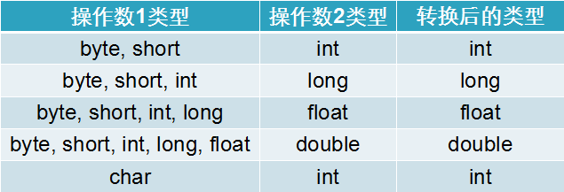
  §2.2.5 基本数据类型的转换
Java中数据的基本类型（不包括逻辑类型）按精度从“低”到“高”排列：byte short char int long float double
在运算中允许整型、字符型、浮点型数据进行混合运算，运算时，不同类型的数据先转换为同一类型，然后再运算。
自动转换：位数少的类型转换向位数多的类型转换为自动转换。

Slide 27
强制转换
位数多的类型向位数少的类型进行转换需要进行强制转换。显示转换的格式：（类型名）要转换的值
高级类型(位数较多的数据类型)转换为低级类型(位数较少的数据类型)时，截断高位内容，因此会导致精度下降或数据溢出。
  例如：
  int i=10;
  long l=i; //自动转换
  byte b=(byte) i; //强制转换
byte a=(byte)128; //强制转换（数据溢出，-128）

Slide 28
例2.2基本数据相互转换
public class Example2_2 {
public static void main(String[] args) {
int c=128;
long d=77777;
float f=2e3F;
double g=3.14e-300; //指数表示法
double result=f*g;
System.out.println("f="+f);
System.out.println("g="+g);
System.out.println("rerult="+result);
g=1234.123456789; //小数表示法
c=(int)d;
f=(float)g; //导致精度的损失
System.out.print(" c= "+c);
System.out.println(" d= "+d);
System.out.println("f="+f);
System.out.println("g="+g);
}
}
f=2000.0
g=3.14E-300
rerult=6.28E-297
c= 77777 d= 77777
f=1234.1234
g=1234.123456789

Slide 29
§2.3从命令行输入、输出数
§2.3.1 输入基本型数据
可以使用Scanner类创建一个对象：
Scanner reader=new Scanner(System.in);
reader对象调用下列方法，读取用户在命令行（例如，MS-DOS窗口）输入的各种基本类型数据：
nextBoolean()、 nextByte()、 nextShort()、 nextInt()
nextLong()、nextFloat()、nextDouble()。
上述方法执行时都会堵塞，程序等待用户在命令行输入数据回车确认。

Slide 30
例2.3 从命令行输入数据
import java.util.Scanner;
public class Example2_3 {
public static void main(String[] args) {
// TODO Auto-generated method stub
System.out.println("请输入若干个数，每输入一个数回车确认");
System.out.println("最后输入数字0结束输入操作");
Scanner reader=new Scanner(System.in);
double sum=0;
int m=0;
double x = reader.nextDouble();
while(x!=0){
m=m+1;
sum=sum+x;
x=reader.nextDouble();
}
System.out.println(m+"个数的和为"+sum);
System.out.println(m+"个数的平均值"+sum/m);
}
}
请输入若干个数，每输入一个数回车确认
最后输入数字0结束输入操作
1
2
3
0
3个数的和为6.0
3个数的平均值2.0

Slide 31
  §2.3.2 输出基本型数据
用System.out.println()或System.out.print()可输出串值、表达式的值，二者的区别是前者输出数据后换行，后者不换行。
允许使用并置符号：“+”将变量、表达式或一个常数值与一个字符串并置一起输出，如：
System.out.println(m+"个数的和为"+sum);
System.out.println(“:”+123+“大于”+122)

Slide 32
JDK1.5新增了和C语言中printf函数类似的数据输出方法，使用格式如下：
System.out.printf("格式控制部分"，表达式1，表达式2，…表达式n)
格式控制部分由格式控制符号：%d、%c、%f、%s和普通的字符组成，普通字符原样输出。格式符号输出表达式的值。
%d：输出int类型数据值
%c：输出char型数据。
%f：输出浮点型数据，小数部分最多保留6位
%s：输出字符串数据。
输出数据时也可以控制数据在命令行的位置，例如：
%md：输出的int型数据占m列
%m.nf：输出的浮点型数据占m列，小数点保留n位。

Slide 33
§2.4 数组
数组是一个数据结构，用来存储相同类型的数据。
数组是相同类型的变量按顺序组成的一种复合数据类型，称这些相同类型的变量为数组的元素或单元。
数组通过数组名加索引来使用数组的元素。索引从0开始。

Slide 34
  §2.4.1 声明数组
声明一维数组有下列两种格式：
数组的元素类型 数组名字[ ]; 或
数组的元素类型[ ] 数组名字;
其中，类型可以为Java中任意的数据类型，包括简单类型和复合类型，数组名字为一个合法的标识符，[]指明该变量是一个数组类型变量。
例如：float boy[]; 或 float[] boy; // boy的每个元素都是float类型的
注：
数组定义不为数组元素分配内存，因此方括号[]中不用指出数组中元素的个数，即数组的长度。
说明并不创建数组，它们只是引用变量，用来指向一个数组。

Slide 35
  §2.4.1 声明数组
声明2维数组有下列两种格式：
数组的元素类型 数组名字[][]; 或
数组的元素类型[] [] 数组名字;
例如：char cat[][]; 或 char[][] cat;
数组boy的元素可以存放float型数据、数组cat的元素可以存放char型数据。
数组的元素的类型可以是Java的任何一种类型。
假如已经声明了一种People类型数据，那么可以如下声明一个数组： People china[];
数组china的元素可以存放People类型的数据。

Slide 36
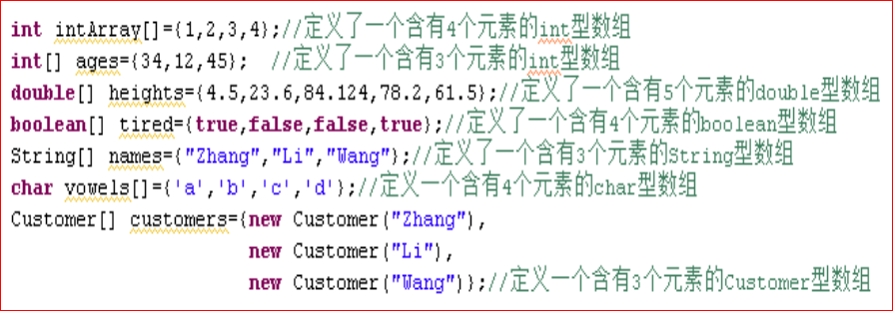
  §2.4.2 创建数组
定义一个数组只是对数组的说明，系统并没有为数组分配任何内容，因此我们还不能访问它的任何元素。数组必须经过初始化后才能应用数组的元素，这个过程就是数组的创建的过程。
数组的初始化分为：静态初始化和动态初始化。
静态初始化：定义数组的同时对数组元素进行初始化。

Slide 37
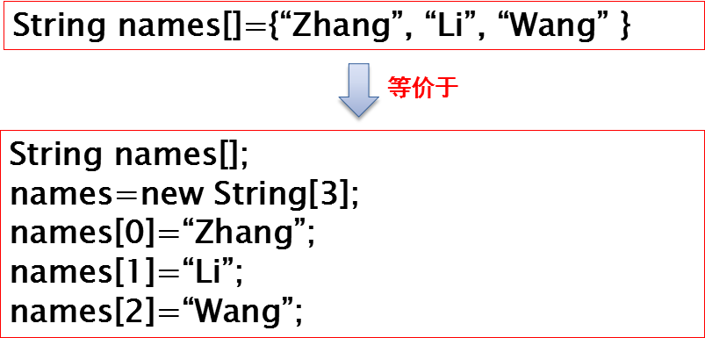
  §2.4.2 创建数组

Slide 38
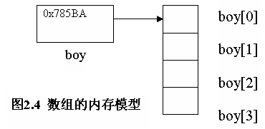
  §2.4.2 创建数组
动态初始化：使用运算符new为数组分配空间。数组说明的方括号中的数字表示数组元素个数。为数组动态分配内存空间的格式如下：
数组名字 = new 数组元素的类型[数组元素的个数];
例如： boy= new float[4];
为数组分配内存空间后，数组boy获得4个用来存放float类型数据的内存空间，即4个float型元素。
数组变量boy中存放着这些内存单元的首地址，该地址称作数组的引用，这样数组就可以通过索引操作这些内存单元 。

Slide 39
  §2.4.2 创建数组
声明数组和创建数组可以一起完成，例如：float boy[]=new float[4];
二维数组和一维数组一样，在声明之后必须用new运算符分配内存空间，例如：
int mytwo[][];
mytwo=new int [3][4];
或 int mytwo[][]=new int[3][4];
注：Java中没有静态数组定义，数组的内存都是通过new动态分配的。该写法是错误的：int intArray[5]；

Slide 40
  §2.4.3 数组元素的使用
一维数组通过索引符（下标）访问自己的元素，如boy[0]，boy[1]等。
注意：索引从0开始，数组若有7个元素，那么索引到6为止， 如果程序使用了如下语句：boy[7]=384.98f;
程序运行时将发生.ArrayIndexOutOfBoundsException异常，因此在使用数组时必须谨慎，防止索引越界。
二维数组也通过索引符访问自己的元素，如a[0][1]，a[1][2]等；需要注意的是索引从0开始，比如声明创建了一个二维数组a：
int a[][] = new int[2][3]；
那么第1个索引的变化范围从0到1，第2个索引变化范围从0到2。

Slide 41
  §2.4.4 length的使用
一数组的元素的个数称作数组的长度。对于一维数组,“数组名字.length”的值就是数组中元素的个数，是数组类中的唯一数据成员变量，一旦创建完毕，其大小就固定下来。
对于二维数组“数组名字.length”的值是它含有的一维数组的个数。
对于 float a[] = new float[12]; a.length的值12
对于 int b[][] = new int[3][6]; b.length的值是3
int[] list=new int[10];
for(int i=0;i<list.length;i++){
//循环体代码
}

Slide 42
  §2.4.5 数组的初始化
创建数组后，系统会给每个数组元素一个默认的值，如，float型是0.0。
在声明数组时同时也可以给数组的元素一个初始值，如：
float boy[] = { 21.3f,23.89f,2.0f,23f,778.98f};
也可以直接用若干个一维数组初始化一个二维数组。
例如：
int a[][]={{1},{1,1},{1,2,1},{1,3,3,1},{1,4,6,4,1}};

Slide 43
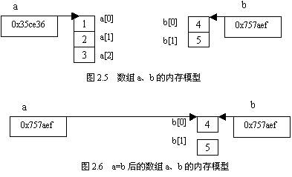
  §2.4.6 数组的引用
数组属于引用型变量，因此两个相同类型的数组如果具有相同的引用，它们就有完全相同的元素。例如，对于
int a[] = {1,2,3},b[ ] = {4,5};
如果使用了下列赋值语句（a和b的类型必须相同）：
a=b; 那么a中存放的引用和b的相同。

Slide 44
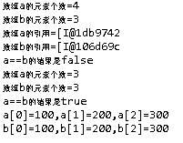
例2.4使用数组
public class Example2_4 {
public static void main(String[] args) {
int a[]={1,2,3,4};
int b[]={100,200,300};
System.out.println("数组a的元素个数="+a.length);
System.out.println("数组b的元素个数="+b.length);
System.out.println("数组a的引用="+a);
System.out.println("数组b的引用="+b);
System.out.println("a==b的结果是"+(a==b));
a=b;
System.out.println("数组a的元素个数="+a.length);
System.out.println("数组b的元素个数="+b.length);
System.out.println("a==b的结果是"+(a==b));
System.out.println("a[0]="+a[0]+",a[1]="+a[1]+",a[2]="+a[2]);
System.out.print("b[0]="+a[0]+",b[1]="+b[1]+",b[2]="+b[2]);
}
}

Slide 45
  §2.4.7 数组的表示格式
输出数组元素的值，使用Arrays类调用
public static String toString(int[] a)
方法，可以得到参数指定的一维数组a的如下格式的字符串表示：
[a[0],a[1] …a[a.length-1]]
例如，对于数组：
int []a={1,2,3,4,5,6};
Arrays.toString(a)得到的字符串是：[1,2,3,4,5,6]

Slide 46
  §2.4.8 复制数组
1．arraycopy方法
System类调用方法
public static void arraycopy(sourceArray,int index1,copyArray,int index2,int length)
可以将数组sourceArray从索引index1开始后的length个元素中的数据复制到数组copyArray中，copyArray数组从第index2元素开始存放这些数据。
2．copyOf和copyOfRange()方法
Arrays类调用copyOf方法复制整个数组中元素的值到另一个数组中。
public static double[] copyOf(double[] original,int newLength)
Arrays类调用copyOfRange()方法复制数组中部分元素的值复制到另一个数组中
public static double[] copyOfRange(double[] original,int from,int to)

Slide 47
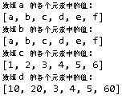
例2.5 演示arraycopy方法
import java.util.Arrays;
public class Example2_5 {
public static void main(String args[]) {
char [] a = {'a','b','c', 'd','e','f'},
b = {'1','2','3','4','5','6'};
int [] c ={1,2,3,4,5,6},
d = {10,20,30,40,50,60};
System.arraycopy(a, 0, b, 0, a.length);
System.arraycopy(c, 2, d, 2, c.length-3);
System.out.println("数组 a 的各个元素中的值:");
System.out.println(Arrays.toString(a));
System.out.println("数组 b 的各个元素中的值:");
System.out.println(Arrays.toString(b));
System.out.println("数组 c 的各个元素中的值:");
System.out.println(Arrays.toString(c));
System.out.println("数组 d 的各个元素中的值:");
System.out.println(Arrays.toString(d));
}
}

Slide 48
例2.6 演示copyOf和copyOfRange方法
import java.util.*;
public class Example2_6 {
public static void main(String args[]){
int [] a ={10,20,30,40,50,60},b,c,d;
b=Arrays.copyOf(a,10);
System.out.println("数组 a 的各个元素中的值:");
System.out.println(Arrays.toString(a));
System.out.println("数组 b 的各个元素中的值:");
System.out.println(Arrays.toString(b));
c=Arrays.copyOfRange(a,3,5);
System.out.println("数组 c 的各个元素中的值:");
System.out.println(Arrays.toString(c));
d=Arrays.copyOfRange(a,3,9);
System.out.println("数组 d 的各个元素中的值:");
System.out.println(Arrays.toString(d));
}
}
数组 a 的各个元素中的值:
[10, 20, 30, 40, 50, 60]
数组 b 的各个元素中的值:
[10, 20, 30, 40, 50, 60, 0, 0, 0, 0]
数组 c 的各个元素中的值:
[40, 50]
数组 d 的各个元素中的值:
[40, 50, 60, 0, 0, 0]

Slide 49
  §2.4.9 排序与二分查找
1．Array类调用 public static void sort(double a[])
方法可以把参数a指定的double类型数组按升序排序。
2．Array类调用
public static void sort(double a[],int start,int end)
方法可以把参数a指定的double类型数组中索引star至end-1的元素的值按升序排序。
3．Array类调用（二分法）
public static int binarySearch(double[] a, double number)
方法判断参数number指定的数是否在参数a指定的数组中。

Slide 50
例2.7 演示二分法查找
import java.util.*;
public class Example2_7 {
public static void main(String args[]) {
int [] a={12,34,9,23,45,6,45,90,123,19,34};
Arrays.sort(a); //排序
System.out.println(Arrays.toString(a));
int number=45; //查找
int index=Arrays.binarySearch(a,number);
if(index>=0){
System.out.println(number+"和数组中索引为"+index+"的元素值相同");
}
else{
System.out.println(number+"不与数组中任何元素值相同");
}
}
}
[6, 9, 12, 19, 23, 34, 34, 45, 45, 90, 123]
45和数组中索引为8的元素值相同

Slide 51
§2.5 枚举类型
Java使用关键字enum声明枚举类型，语法格式如下：
enum 枚举名
{ 常量列表
}
其中的常量列表是用逗号分割的字符序列，称为枚举类型的常量（枚举类型的常量要符合标识符之规定，即由字母、下划线、美元符号和数字组成，并且第一个字符不能是数字字符）。

Slide 52
例2.8 演示枚举类型
enum Season {
春季,夏季,秋季,冬季
}
public class Example2_8{
public static void main(String args[]){
Season x=Season.春季;
System.out.println(x);
x=Season.夏季;
System.out.println(x);
x=Season.秋季;
System.out.println(x);
x=Season.冬季;
System.out.println(x);
}
}
春季
夏季
秋季
冬季

Slide 53
例2.8 演示枚举类型-两个Java源文件
Weekday .java
Weekday {
星期一, 星期二, 星期三, 星期四, 星期五, 星期六, 星期日
}
Example2_9.java
public class Example2_9 {
  public static void main(String[] args) {
    // TODO Auto-generated method stub
    Weekday x=Weekday.星期日;
    if(x==Weekday.星期日) {
    System.out.println(x);
    System.out.println("今天我休息");
    }
  }
}
星期日
今天我休息

Slide 54
随堂作业
1、下面哪一项在java中是非法的标识符（ ）
  A. $user B. point
  C. You&me D. _endline
2、下列哪一个不属于Java中的8种基本数据类型（ ）
A. double; B.char;
C. int; D. String;
3、下列语句有错误的是（ ）
A. int a[][]=new int[5][5]; B. int [][]b=new int[5][5];
C. int []c[]=new int[5][5]; D. int [][]d=new int[5,5];

Slide 55
课后作业
P34：习题2 1-8

